Slide 1
104學年度下學期 特殊需求課程 <與他人建立正向關係>
105年2月19日、20日

Slide 2
仿說句子
你要不要一起……?
好，謝謝
不用了，我要先…

Slide 3
仿說句子
我可以和你一起…嗎?
好
我想要和OOO一起…
我想要自己……

Slide 4
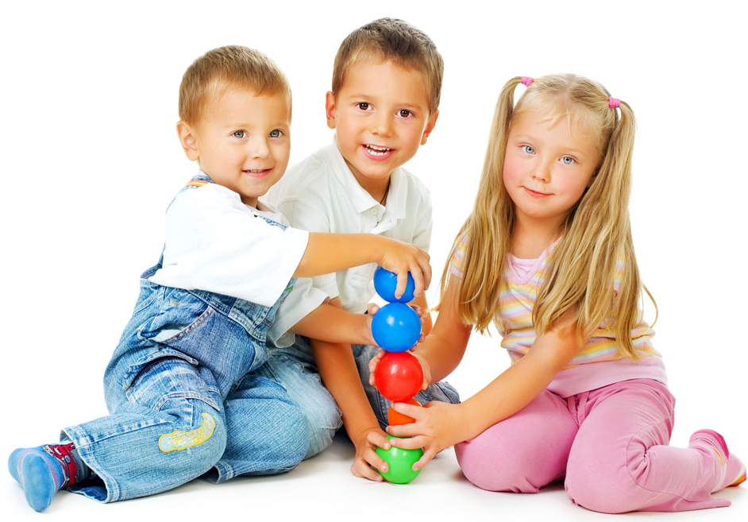
動作說明
玩
玩
具

Slide 5
動作說明
畫畫

Slide 6
動作說明
踢球

Slide 7
動作說明
寫功課

Slide 8
動作說明
看書

Slide 9
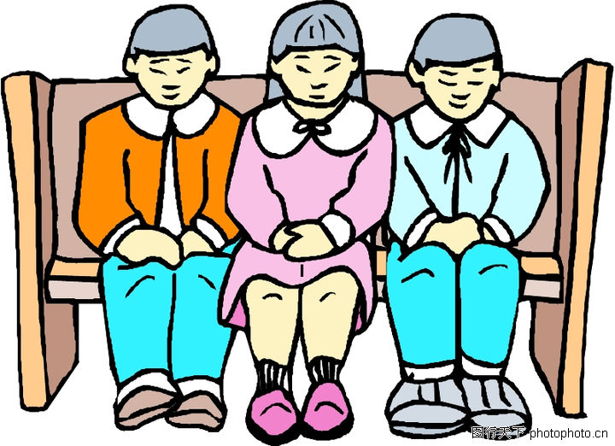
動作說明
坐

Slide 10
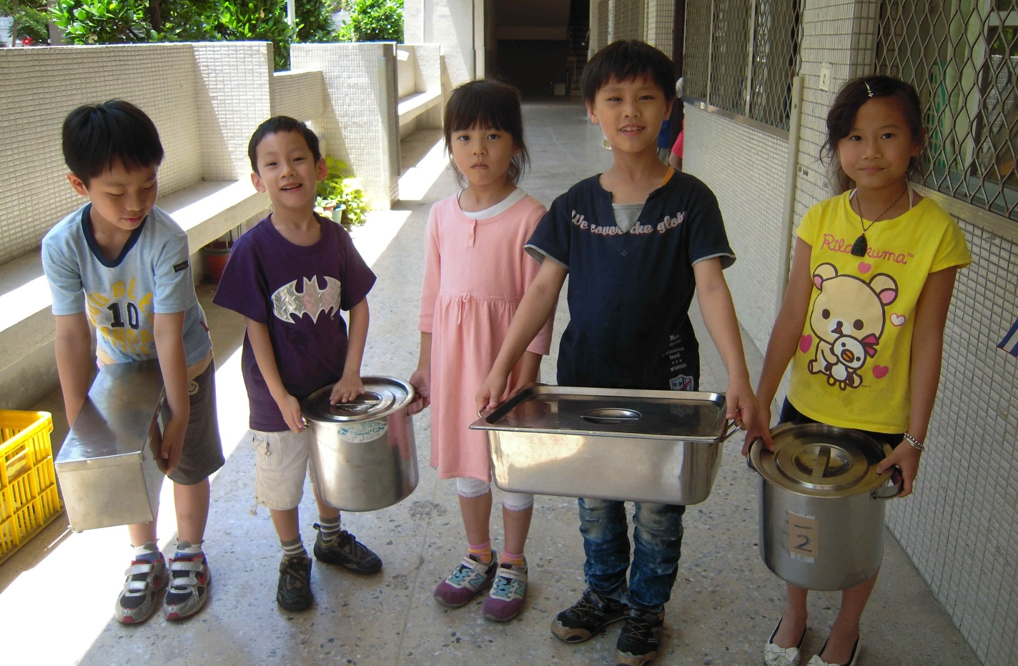
動作說明
抬餐桶

Slide 11
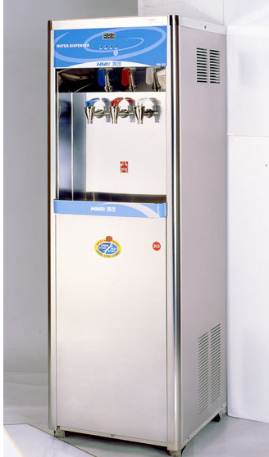
動作說明
裝水

Slide 12
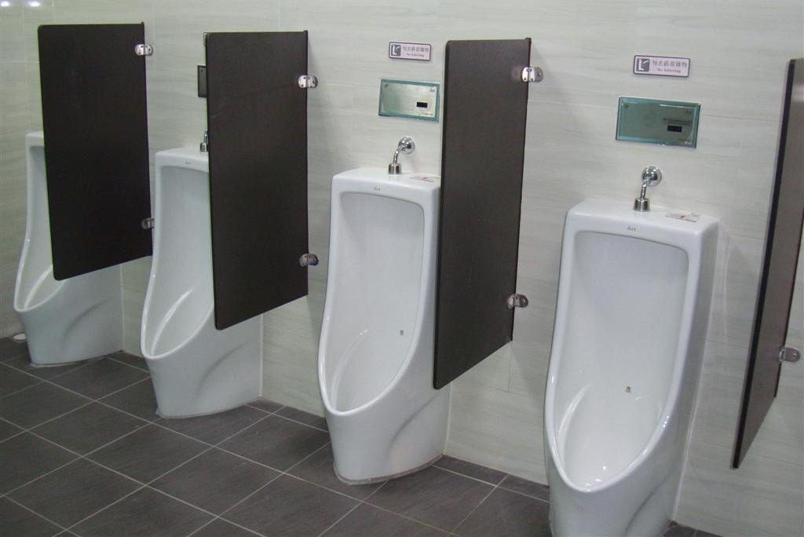
動作說明
上廁所

Slide 13
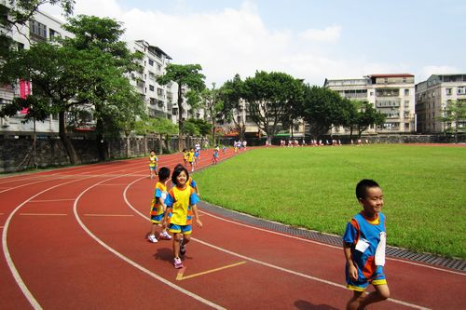
動作說明
操場
玩

Slide 14
動作說明
辦公室

Slide 15
動作說明
保健室

Slide 16
動作說明
司令台

Slide 17
動作說明
圖書室

Slide 18
動作說明
洗手

Slide 19
動作說明
上課

